Slide 1
聚焦三农：新时代的机遇与挑战

Slide 2
探讨三农
三农现状与问题
国家政策支持
乡村振兴实践案例
科技助力农业发展
未来展望与行动呼吁

Slide 3
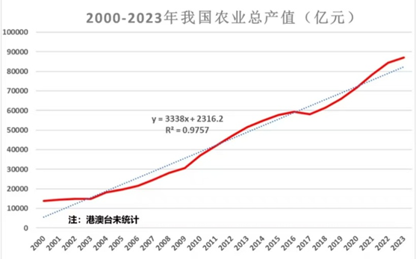
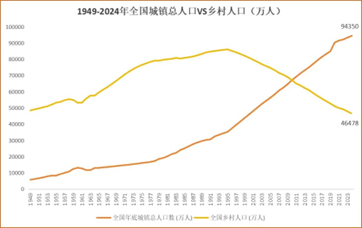
一.三农现状与问题
现状：
2000 - 2023年，我国农业总产值呈现出持续上升的态势，产业规模不断扩大，反映出农业发展取得一定成果。
大量农村青壮年劳动力流向城镇，农村劳动力结构失衡，留下多为老人、妇女和儿童。农业生产劳动力不足，影响农业规模化、现代化发展，部分偏远农村地区甚至出现土地撂荒现象

Slide 4
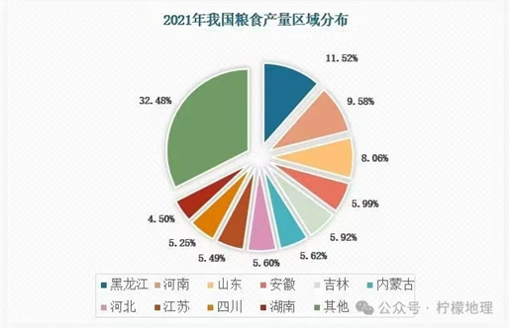
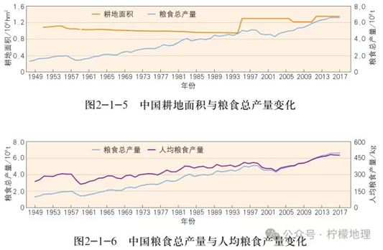
粮食安全和粮食产量
①耕地面积整体呈波动变化，但粮食总产量总体上升，说明通过技术进步等手段一定程度上弥补了耕地变化带来的不利影响。
②粮食总产量和人均粮食产量均呈上升趋势，人均粮食产量在2017年达到较高水平，反映出粮食供应能力提升，能较好满足人口增长需求
我国区域发展不平衡，部分主产区面临生态环境压力，且跨区域粮食流通成本高、效率待提升，影响粮食均衡供应

Slide 5
小结1
农业领域关键问题
生产方式粗放：依赖人力/传统技术，机械化、数字化覆盖率低
产业链条短：初级产品占比高，深加工不足（如农产品加工转化率仅为发达国家60%-70%）
抗风险能力弱：受气候、市场波动影响大，保险/期货工具应用不足
农村领域关键问题
基础设施薄弱：部分地区道路、水利、网络等公共服务滞后
人才流失严重：青壮年劳动力向城镇迁移，“留守老人+儿童”成主流
生态环境压力：过度开垦、农药化肥滥用导致土壤退化、污染
农民领域关键问题
收入水平偏低：2022年农村居民人均可支配收入 20133元，仅为城镇的58.04%
老龄化加剧：农村60岁以上人口占比超20%，劳动力短缺
技能不足：新型职业农民培育覆盖率低，难以适应现代农业需求

Slide 6
二.国家政策支持
时间轴
1949-1978：计划经济时期
1949-1952： 土地改革，农民获得土地。
1953-1957： 农业合作化，建立集体所有制。
1958-1978： 人民公社化，“一大二公”，严重挫伤农民积极性。
1978-2003：改革开放初期
1978： 十一届三中全会，改革开放。
1978： 家庭联产承包责任制 (俗称“包产到户”)，安徽凤阳小岗村试点。
1982： 第一个关于农业的“中央一号文件”，肯定包产到户。
1980s-1990s： 发展乡镇企业，促进农村工业化。
2004-2012：统筹城乡发展
2004-2015： 连续12年“中央一号文件”聚焦“三农”。
2004： 强农惠农政策出台，取消农业税试点。
2006： 全面取消农业税，终结千年“皇粮国税”。
2007： 建立农村最低生活保障制度。
2008： 推进社会主义新农村建设。
2013-2017：全面深化农村改革
2013： 十八届三中全会，全面深化改革，包括农村土地制度改革。
2014： 推进农村土地承包经营权确权登记颁证。
2015： 深化农村改革，推进农业现代化。
2017至今：实施乡村振兴战略
2017： 十九大报告，提出实施乡村振兴战略。
等等

Slide 7
核心措施
一、财政补贴：
核心目标： 减轻农民负担，增加农民收入，促进农业生产，保障粮食安全。
主要措施：
农业生产补贴： 包括种粮直补、良种补贴、农机购置补贴、农资综合补贴等，
直接发放给农民，降低生产成本，提高种粮积极性。
农业保险保费补贴： 政府对农民参加农业保险给予保费补贴，降低农业生产
风险，保障农民收入稳定。
生态补偿补贴： 对退耕还林还草、草原生态保护等给予补贴，促进生态环境
保护，实现可持续发展。
农村基础设施建设补贴： 支持农村道路、水利、电力、通信
等基础设施建设，改善农村生产生活条件。

Slide 8
二、农村电商扶持：
核心目标： 激发农村市场活力，拓宽农产品销售渠道，促进农民增收，推动乡村振兴。
主要措施：
完善农村电商基础设施： 加强农村网络、物流体系建设，解决农产品上行“最初一公里”和工业品下行“最后一公里”问题。
培育农村电商主体： 支持返乡创业人员、农村合作社等开展电商业务，提供培训、技术支持、资金扶持等。
打造农产品品牌： 鼓励发展特色农业，打造区域公用品牌，提升农产品附加值和市场竞争力。
建立农村电商服务体系： 建立县乡村三级物流节点体系，提供仓储、包装、营销、售后服务等。

Slide 9
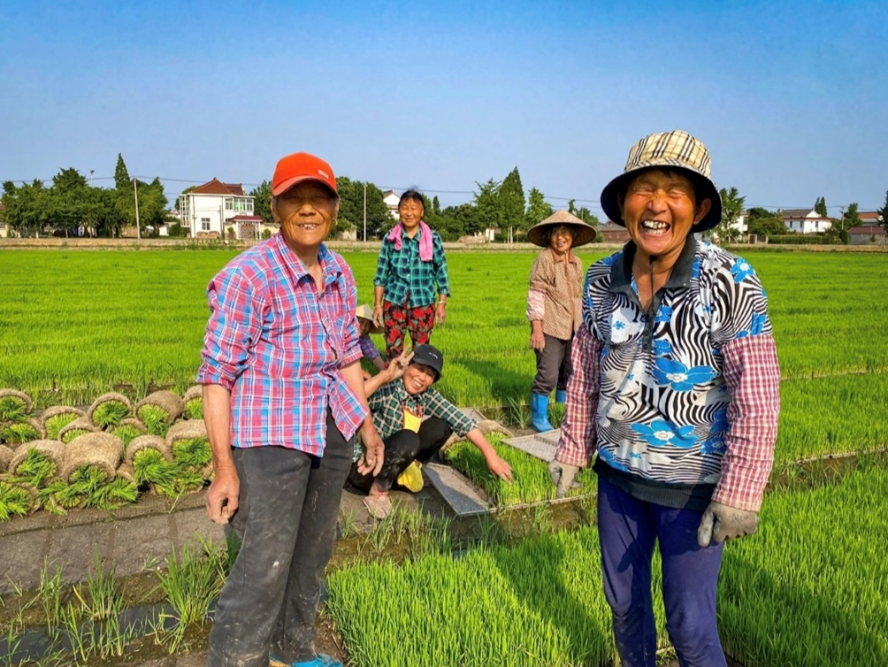
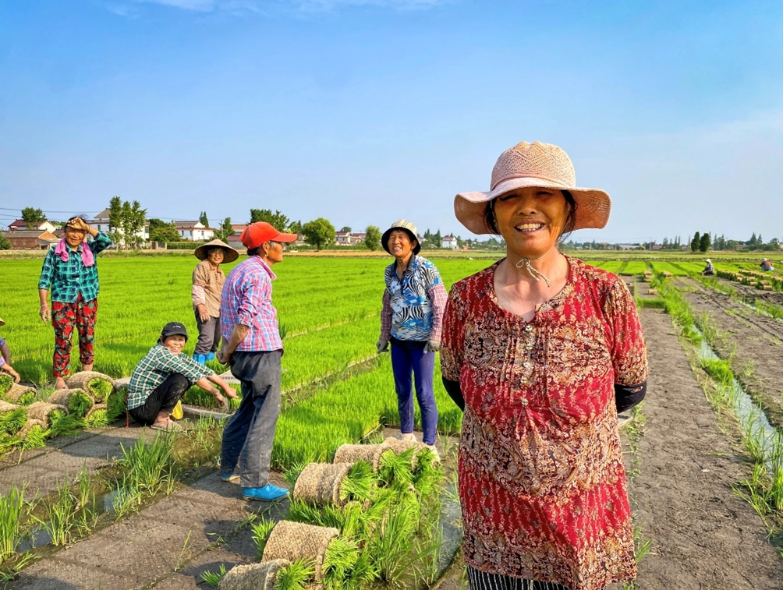
三.乡村振兴实践案例
电商销售农产品脱贫案例
- 景洪市大渡岗乡：马连注册成立景洪阿达嘎商贸有限公司，带动妇女组建直播带货小组，通过抖音、视频号等平台推荐家乡农产品及旅游目的地。她还自筹资金助力村民发展养殖，开设直播间解决农产品销售问题，培养村民直播带货人才，构建起“农产品+网络直播+电商平台”模式，帮助众多农户增收致富。
- 宁夏闽宁镇：闽宁禾美电商帮扶车间成立于2019年，员工多为移民、留守妇女、建档立卡贫困户等。车间通过“电商+农业、旅游”，建立帮扶综合服务体系，培育本土农民电商运营团队，推出宁夏特产，搭建“闽货集散中心”，实现闽宁协作双向互通，带动近百名贫困劳动力就地就业，间接带动近千名劳动力脱贫致富。

Slide 10
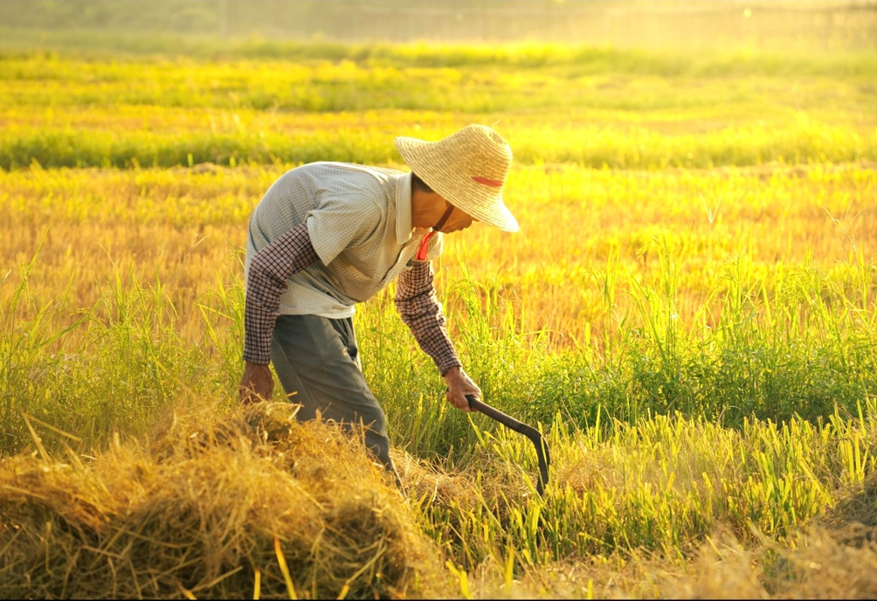

智慧农业示范基地提升产量案例
汶上县汶上街道：绿港（汶上）现代农业示范园通过智慧管理系统实现温、光、水、气、肥等全数字调控，与大型企业达成战略合作协议，形成现代农业生产体系。2023年实现年产蔬菜300万公斤，培育优良果蔬种苗200万株，年产值1800余万元。汶上县还利用数字农业物联网开展智慧农田项目建设，对农业生产定时定量管理，提高生产效率。
- 北京丰台张家坟村：张家坟村智慧农业园设置环境智能监测、温室视频监控等多种设备，通过智能化调控为农作物提供最优生长环境。园区还与中国航天育种中心合作试种太空种子，种植的蔬菜品种多样，2023年被评为“北京市生态农场”，种植的绿色有机蔬菜丰富了村民的福利。

Slide 11
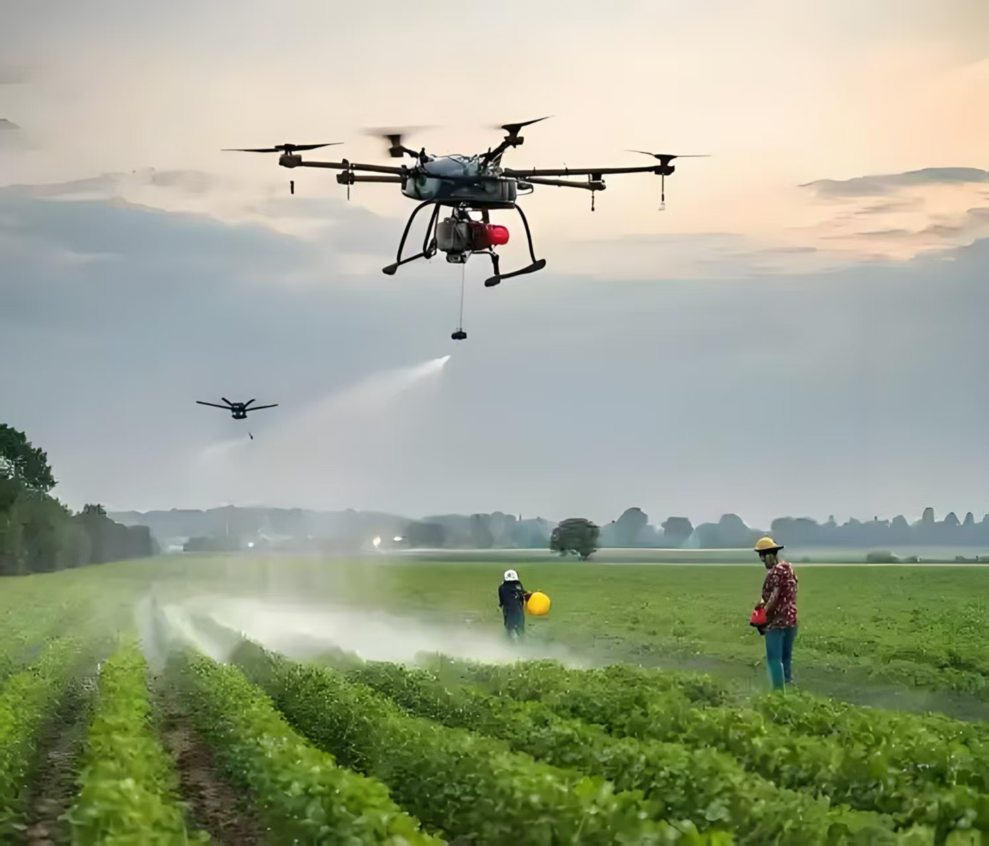
四.科技助力农业发展
技术应用
1.无人机植保（农业无人机喷洒）：
（1）概念：利用无人机（多旋翼或固定翼）搭载喷洒系统，进行农药、化肥、除草剂或种子的精准施放，实现农业病虫害防治、营养补给等作业
（2）核心技术：喷洒系统、导航与控制、数据平台
（3）优势：效率高、精准环保、适应性强、人机安全

Slide 12
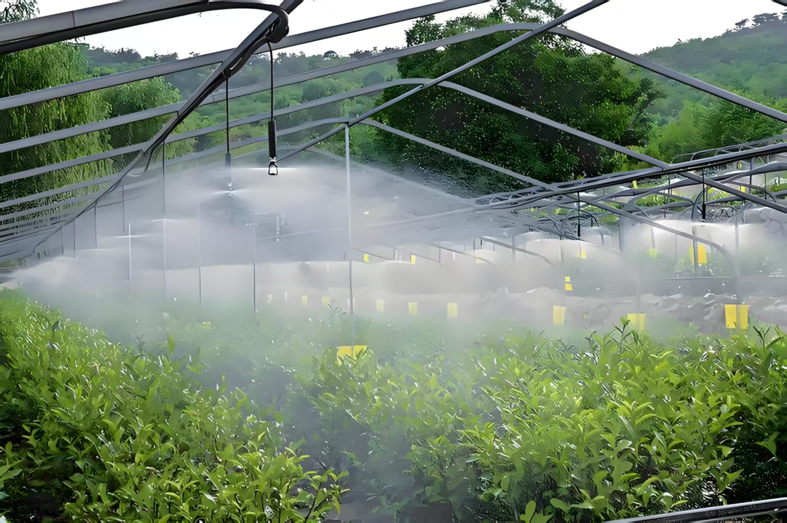
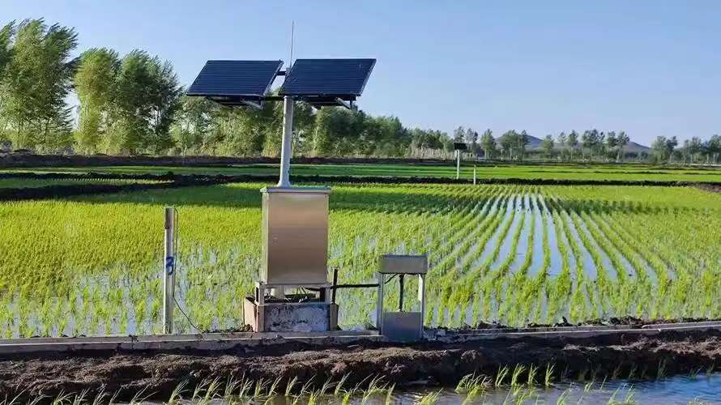
智能灌溉
（1）概念：通过传感器、物联网（IoT）、大数据和自动化控制技术，实时监测环境参数并动态调整灌溉策略的节水型农业技术。核心目标是优化水资源利用，提高作物产量和质量。
（2）核心技术：
物联网（IoT）：设备互联，实时数据传输；
机器学习：历史数据训练模型，预测作物需水量（如基于ETc作物蒸腾量模型）；
自动化控制：PID控制或模糊逻辑算法动态调节水量；
节水技术：滴灌、微喷灌与智能结合，节水30%-50%
（3）优势：节水、增产、省工、适应性

Slide 13
3.区块链溯源
（1）概念：利用区块链技术记录和追踪产品或信息的全生命周期流转过程，确保数据不可篡改、公开透明、可追溯，从而增强供应链管理、防伪验证和质量控制的能力
（2）特点：
①不可篡改性：数据上链后通过哈希算法加密，每个区块包含前一个区块的哈希值，形成链式结构，修改任一数据需篡改后续所有区块，成本极高。
②分布式存储：数据存储在多个节点（如企业、监管机构、消费者节点），避免单点故障或中心化操控
③智能合约：自动执行溯源规则（如：当产品温度超过阈值时记录异常）
（3）优势
①透明可信：所有参与方共享同一数据版本，减少信息不对称
②效率提升：自动化数据采集（如IoT设备直接上链）减少人工录入错误
③责任追溯：精准定位问题环节（如：某批次的冷链运输温度异常）

Slide 14
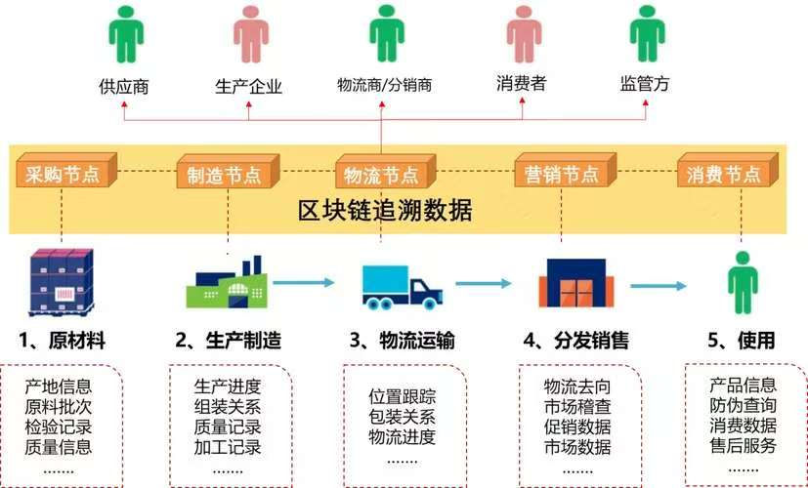

Slide 15
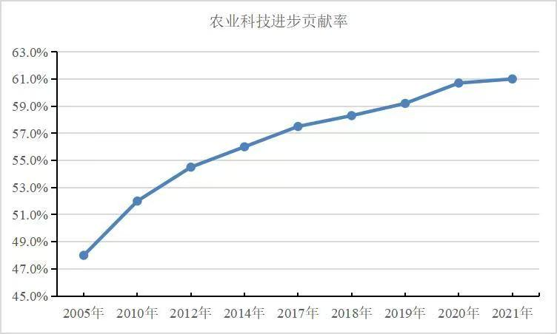
数据支撑
中国农业科技进步贡献率从2012年的54.5%增至2023年的63.2%，2024年进一步提升至65%（与2015年的56%相比）
2005-2021年期间，我国农业科技进步贡献率呈逐步上升态势。我国依靠农业技术创新，调整生产结构，产生的经济效益效果明显，农业科技进步贡献率从2005年48.0%增加到2021年61.0%

Slide 16


五.关于未来展望
• 2035年农业农村现代化目标：到2035年，农业强国建设取得显著成效，乡村全面振兴取得决定性进展，农业现代化基本实现，农村基本具备现代生活条件。具体表现为“七个更加”：粮食产能稳固、供给更加安全；乡村产业链升级完善、融合更加充分；乡村设施完备配套、生活更加便利；乡村公共服务普惠均等、保障更加有力；农业农村法治建设更加完善；乡村治理体系基本健全、社会更加安宁；农民收入稳定增长、城乡发展更加协调。
• 科技助力农业发展：未来，科技将在农业发展中发挥更为关键的作用。随着物联网、大数据、人工智能、遥感等前沿技术的不断融入，智慧农业体系将更加完善，推动传统农业向现代农业变革，进一步提升农业生产效率，让古老的土地焕发出新的生机与活力。
行动呼吁
• 青年返乡创业：鼓励青年返乡入乡创业，为乡村振兴注入新活力。各地政府出台了一系列支持政策，如中山市的《支持大学生回乡自主创业奋斗“百千万工程”的实施意见》，通过资金补贴、人才待遇优化、创业平台建设等措施，为青年返乡创业提供全方位支持。青年们应积极响应国家号召，投身乡村建设，发挥自身优势，为农业农村现代化贡献智慧和力量。
•消费者支持绿色农产品：消费者应增强对绿色农产品的认知和认可，优先选择绿色、有机、可持续发展的农产品。通过购买绿色农产品，不仅能够满足自身对健康食品的需求，还能为推动农业绿色转型、保护生态环境贡献力量，促进农业农村的可持续发展。

Slide 17
谢谢观看！

